Slide 1
Fab-IoT-Lab
Atelier IoT

Slide 2
François ROLAND
Chercheur UMONS
Ingénieur projet Fab-IoT-Lab
francois@fablabmons.be

Slide 3
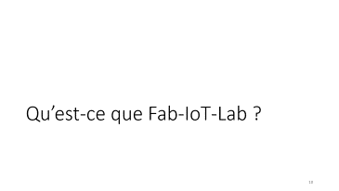
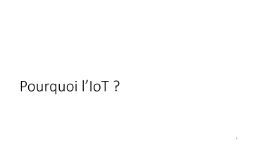
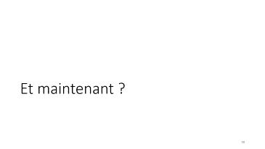
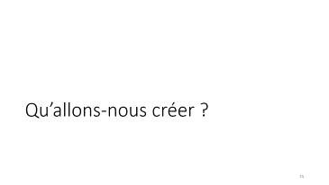
Agenda

Slide 4
Pourquoi l’IoT ?
Notes:
Adoptons le point de vue d’un gestionnaire d’infrastructures publiques.
Que voulez-vous ?

Slide 5
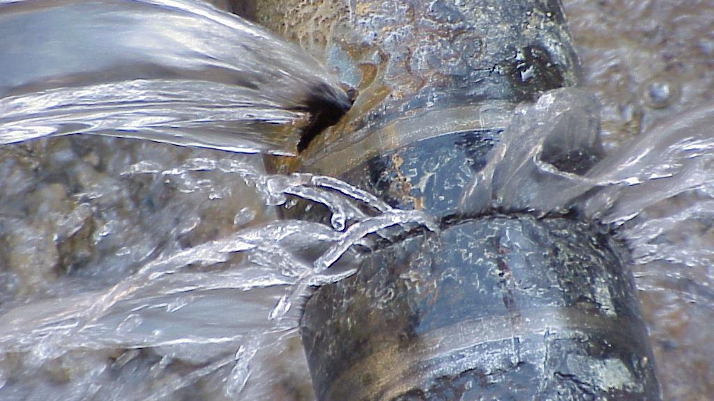
Notes:
Voulez-vous envoyer une équipe d’ouvriers parce que vous avez détecté une fuite ?

Slide 6
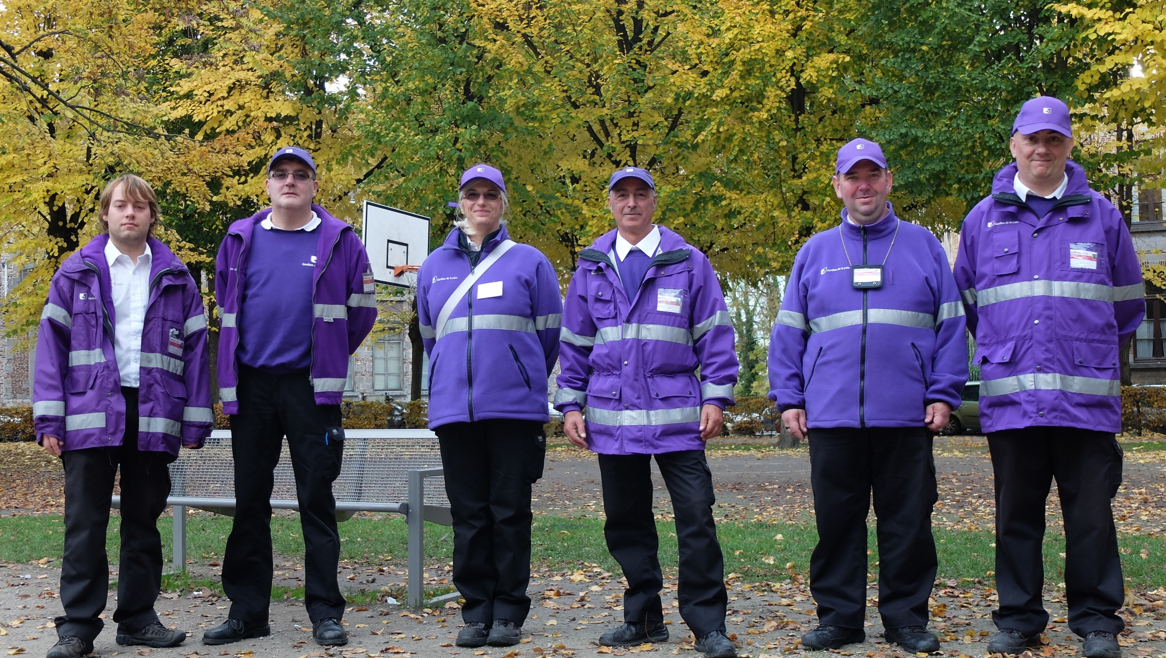
Notes:
Voulez-vous demander à vos stewards urbains de visiter un endroit inhabituellement bruyant de votre ville ?

Slide 7
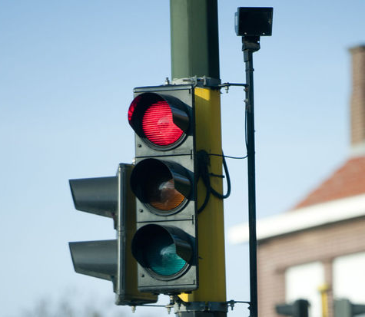
Notes:
Voulez-vous reprogrammer de vos feux rouges pour aider le trafic routier à contourner un obstacle ?

Slide 8
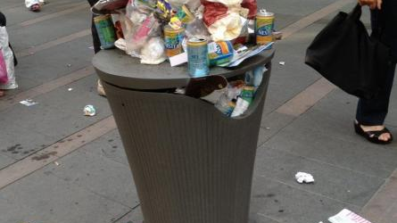
Notes:
Peut-être voulez-vous envoyer vos éboueurs pour vider une poubelle qui déborde ?
… ou ne pas les envoyer vider une poubelle presque vide ?

Slide 9

Notes:
Pour tout cela, vous avez besoin de données.
Pas des données de l’année dernière.
Pas des données qui coutent plus cher à collecter que ce qu’elles ne vous sont utiles.

Slide 10
Qu’est-ce que Fab-IoT-Lab ?

Slide 11


Notes:
Fab-IoT-Lab est un projet issu de la collaboration entre le FabLab Mons et l’Université de Mons.

Slide 12
Notes:
Les chercheurs sont là pour sauver le monde.
Ils cherchent et améliorent des modèles, des approches ou des technologies pointus avec la conviction que le monde de demain sera un peu meilleur grâce à leur contribution.

Slide 13
Notes:
Un fab lab ou « laboratoire de fabrication est un lieu ouvert au public où il est mis à sa disposition toutes sortes d’outils pour la conception et la réalisation d’objets.
C’est un espace de rencontre et de création collaborative .
Une idée peut germer n’importe où : dans un labo high-tech comme dans un bidonville.
La différence, c’est la capacité de mettre en pratique cette idée.
Les FabLabs sont là pour permettre cette mise en pratique au plus grand nombre.

Slide 14

Notes:
En combinant FabLab et Université et grâce au Fonds Européen de Développement Régional Fab-IoT-Lab accompagne les porteurs de projets et les industries dans le prototypage de leurs objets connectés.
Le FEDER nous a permis d’engager 1,5 équivalent temps-plein.
Le reste du budget nous permet de financer certains prototypes.

Slide 15
Qu’allons-nous créer ?
Notes:
Nous allons créer une poubelle connectée.
L’exemple est simple mais il est parlant.
Il va nous permettre de passer par les 3 étapes de base d’un objet connecté :
Lire une information
Communiquer l’information
Traiter l’information

Slide 16
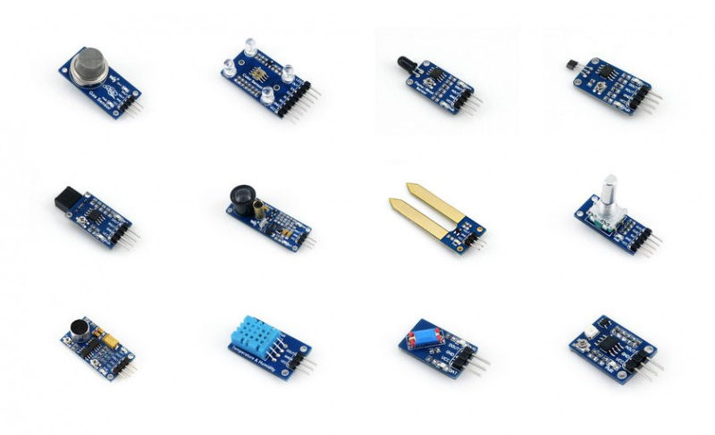
Notes:
Comment un objet peut-il « sentir » son environnement ?
Grâce à un capteur.
Il est devenu facile (et peu couteux) de détecter :
L’intensité lumineuse et la couleur
La présence de gaz
La température et l’humidité
La distance et le mouvement
Le niveau sonore
J’ai même un collègue qui détecte des cellules cancéreuses à l’aide d’une fibre optique.

Slide 17
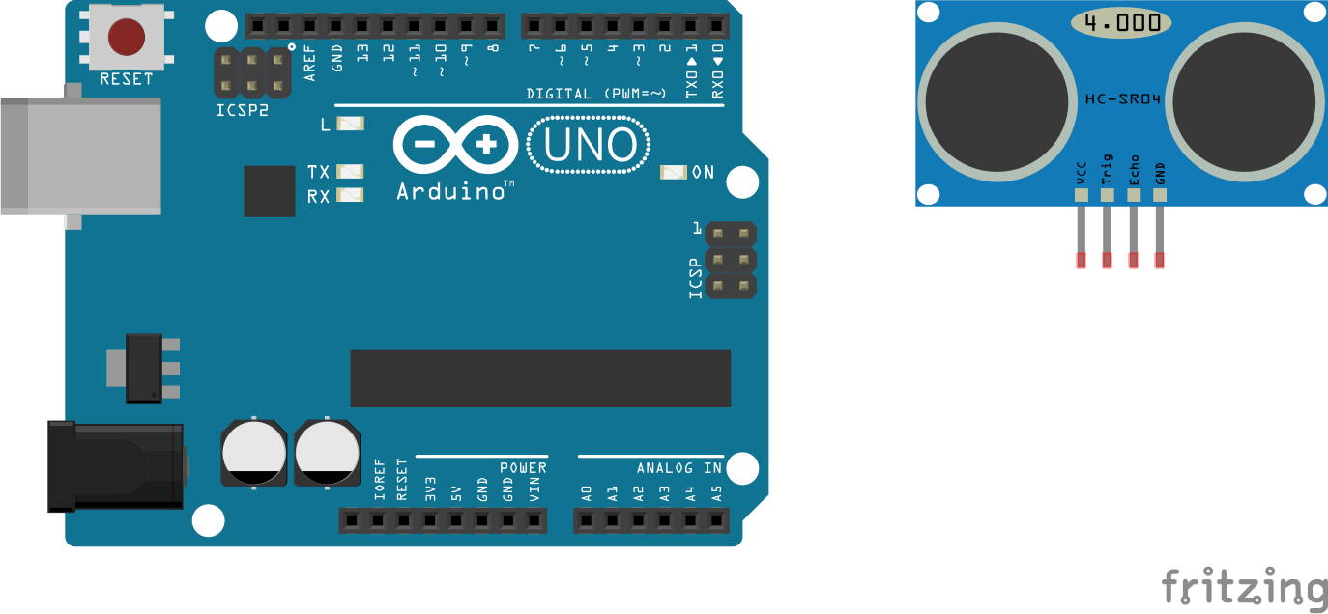
Notes:
Nous allons utiliser une carte microcontrôleur Arduino et un télémètre à ultrason.
Les télémètres à ultrason sont montés sur des supports que j’ai réalisés au FabLab et qui nous serviront plus tard.

Slide 18
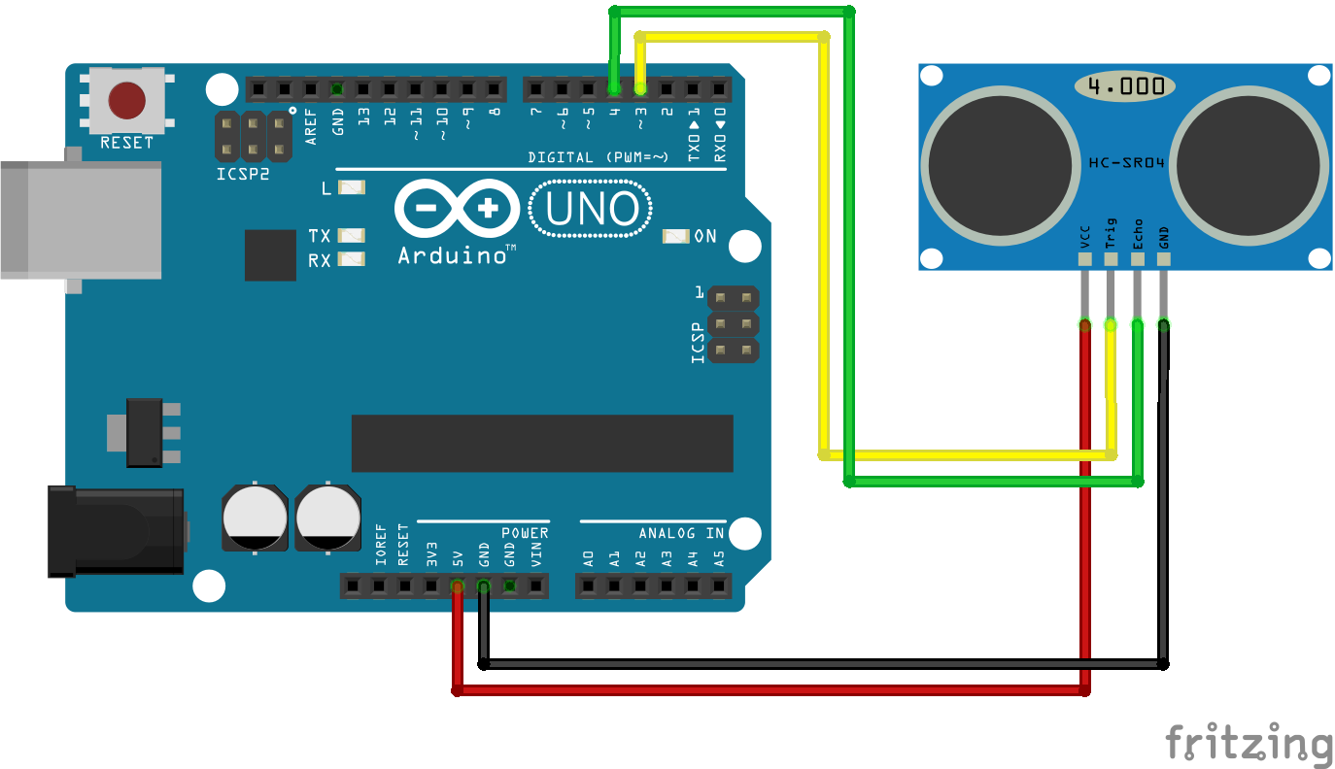
Code Arduino https://git.io/fA2ms
capture-distance
capture-distance.ino
Capteur | Arduino
VCC | 5V
GND | GND
TRIG | 3
ECHO | 4
Notes:
Nous allons connecter le microcontrôleur comme indiqué.
Deux fils servent à alimenter le capteur en électricité.
Attention à ne pas les inverser !
Deux autres fils servent à transmettre l’information de distance.
https://git.io/fA2ms

Slide 19
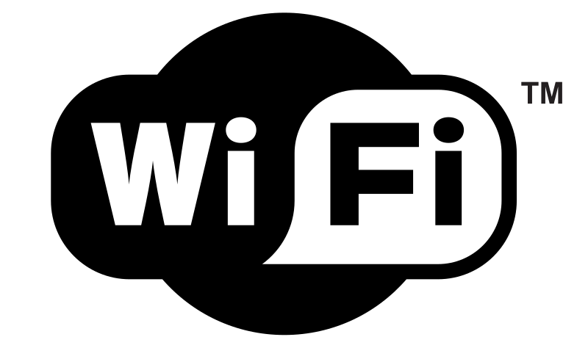
Notes:
Comment un objet peut-il communiquer ses données ?
Vous connaissez tous le WiFi.
Ce type de réseau est omniprésent dans les habitations et les entreprises.
Il permet d’échanger d’énormes volumes de données à grande vitesse.
Vous pouvez regarder la télé ou communiquer par vidéo-conférence depuis votre smartphone.
Mais que se passe-t-il lorsque nous passons le pas de la porte ?
Combien d’entre nous doivent recharger leur mobile plusieurs fois par semaine ?
Qui peut se connecter sur chaque réseau WiFi sans procéder à une configuration parfois laborieuse ?
Ces contraintes ne sont pas tenables à l’échelle d’une ville.

Slide 20
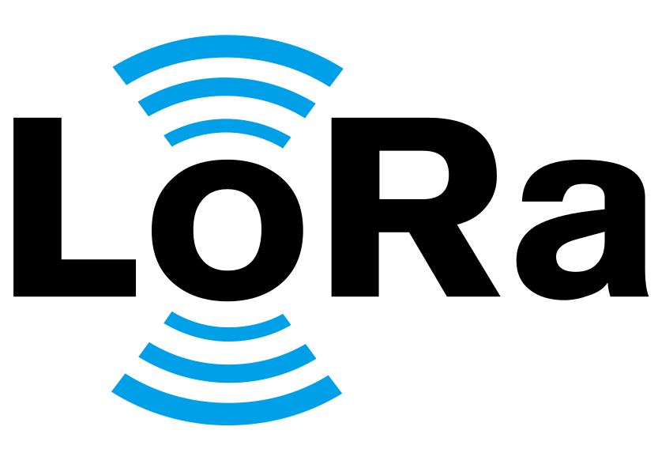
Notes:
Parallèlement à l’amélioration des réseaux WiFi, on voit émerger aujourd’hui des technologies spécifiques pour les réseaux de capteurs.
Parmi celle-ci, LoRa, qui est le fruit de compromis radicalement différents de ceux du WiFi.

Slide 21
 | WiFi | LoRa
Portée | 10 – 100 m | 1 – 10 km
Débit de données | > 100 Mbps (M = 1 000 000) | 250 – 5 000 bps
Consommation | ~ jours | ~ mois (années)

Slide 22

Notes:
Si je parle de LoRa aujourd’hui, c’est également pour apporter mon soutien à un projet qui me tient à coeur : The Things Network.
Il s’agit d’un réseau basé sur LoRa, gratuit et déployé partout dans le monde.
C’est aussi un réseau collaboratif.
Avec un réseau géré par un opérateur, c’est lui qui planifie le déploiement de points d’accès selon sa stratégie.
Si votre projet manque de couverture TTN, vous pouvez mettre en place votre propre point d’accès tout en continuant à profiter du réseau global.

Slide 23
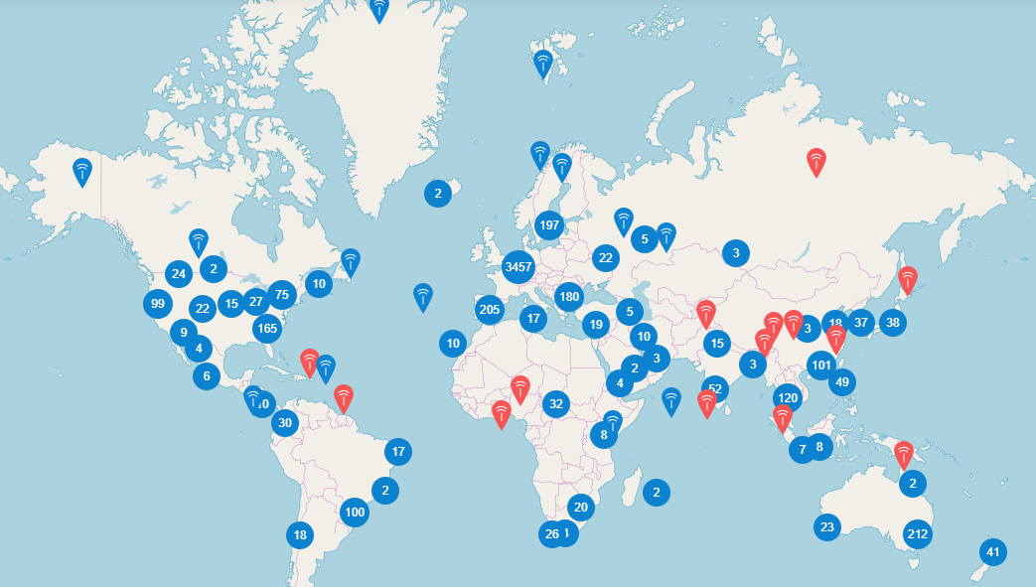
Notes:
Enfin, le réseau The Things Network est déployé mondialement.

Slide 24
Restrictions
Fair Use Policy
30 secondes de temps d’émission
10 messages
Recommandations
Moins de 12 octets par message
Plusieurs minutes
Notes:
Le compromis

Slide 25
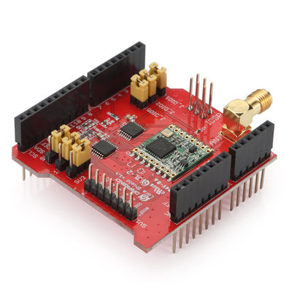
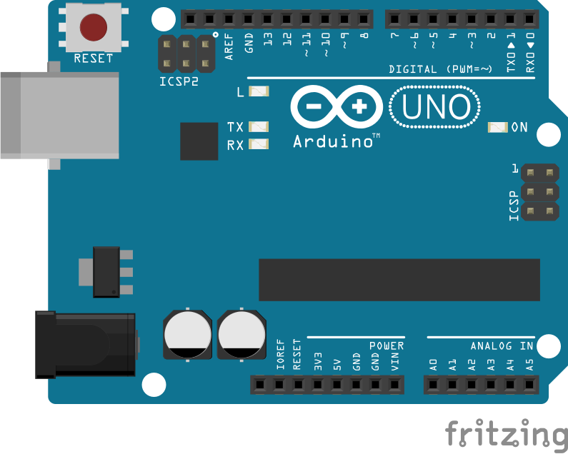
Code Arduino https://git.io/fA2ms
ttn-hello-world
ttn-hello-world.ino
Notes:
Pour cet exercice, nous allons envoyer un message depuis nos objets et vérifier sa réception sur la console de The Things Network.
Le code se trouve dans le répertoire ttn-hello-world.
Ce code est incomplet.
Nous devons le compléter avec les informations qui permettront à la fois d’identifier notre objet de manière unique et d’assurer la sécurité de la transmission.
https://console.thethingsnetwork.org/applications/technocite-iotlab/data

Slide 26
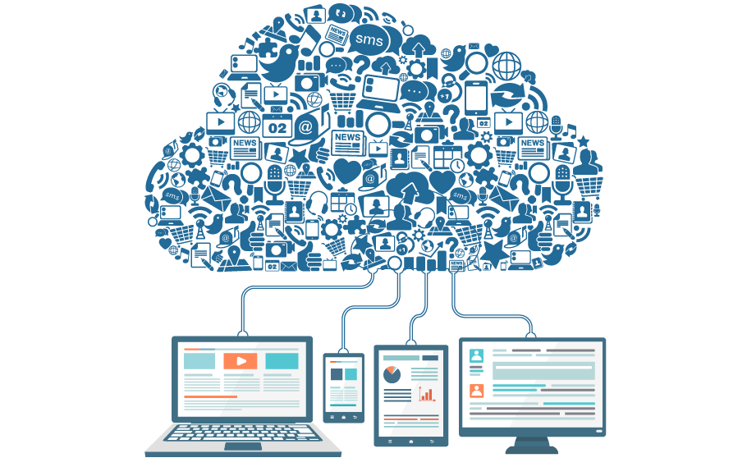
Notes:
Comment traiter les données ?
Ici encore, nous ne parlerons pas d’innovation.
Les techniques de traitement de l’information restent tout aussi valables.
J’ai un petit faible pour le cloud car il permet de se focaliser sur le traitement des données et non sur la gestion des serveurs.
Il reste à choisir où effectuer ce traitement.
Il est facile de déployer une nouvelle version d’une application dans le cloud.
Il est par contre beaucoup plus compliqué de mettre à jour un objet, même connecté.
L’idée est donc de réaliser un traitement basique sur nos objets et de programmer l’intelligence de notre système sur un de nos serveurs.

Slide 27
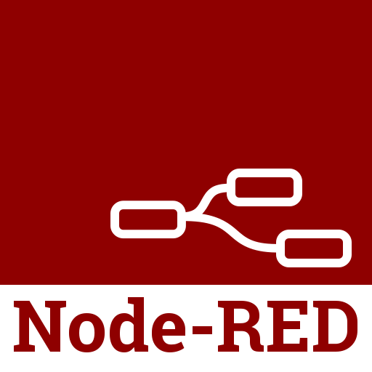
Notes:
Un autre de mes coups de cœur est un outil de développement.
Avec node-red, nous pouvons reprogrammer le traitement des données en direct.
Ceci peut nous faire gagner un temps appréciable durant le prototypage.
Mais bien évidemment, cet outil n’est pas fait pour supporter un système en mode « production ».
http://ec2-52-47-174-172.eu-west-3.compute.amazonaws.com/#flow/7baf6186.444ba

Slide 28
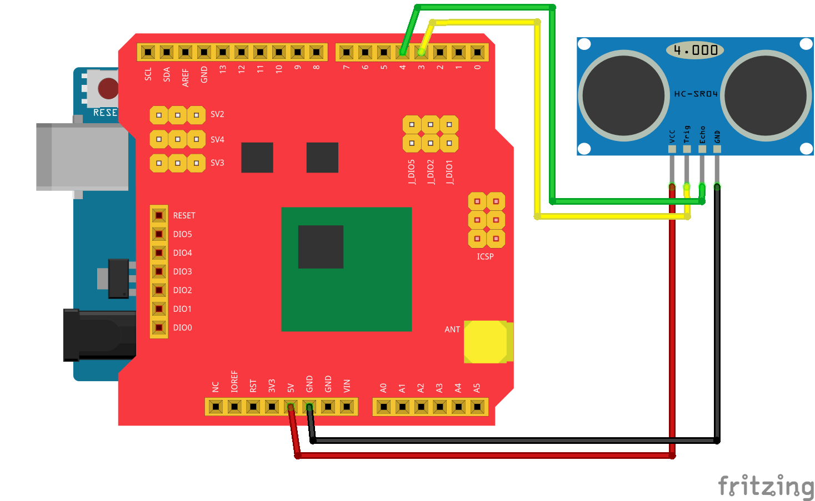
Code Arduino https://git.io/fA2ms
ttn-trashcan
ttn-trashcan.ino
Dashboard http://bit.ly/2wXvP2X
Capteur | Arduino
VCC | 5V
GND | GND
TRIG | 3
ECHO | 4
Notes:
Comment créer une poubelle connectée ?
Il est temps de rassembler ce que nous avons fait lors des 2 premiers exercices
À l’aide du code et des identifiants, nous allons envoyer la distance mesurée par le capteur.
Un serveur node-red déployé dans le cloud va recevoir nos données et les afficher sous forme d’un dashboard.
Il ne nous reste plus qu’à vider nos poubelles lorsque le niveau atteint un seuil critique.

Slide 29


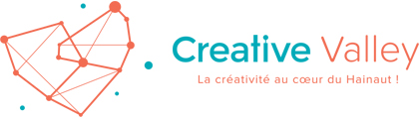
Remerciements
Notes:
Je voudrais remercier :
Le Fonds Européen de Développement Régional pour avoir rendu ce projet possible
Technocité pour le prêt du matériel que nous avons utilisé cet après-midi
The Things Network
Le FabLab Mons pour la réalisation des supports
L’UMONS pour le support technique
Creative Valley pour l’organisation de cette journée

Slide 30
Et maintenant ?

Slide 31
Atelier « réalise ton objet connecté » lundi 17 septembre
Ateliers « Cré’Actifs » avant fin 2018
Formation Technocité « Le laboratoire de l’Internet des objets »
Votre prototype développé en collaboration avec Fab-IoT-Lab
fabiotlab@fablabmons.be
Notes:
Si vous voulez aller plus loin, plusieurs ateliers et formations sont disponibles :
l’atelier que j’animerai toute la journée lundi prochain
Les ateliers Cré’Actifs organisés par l’institut Numédiart de l’UMONS d’ici la fin de l’année
Des formations organisées par Technocité
Et pourquoi pas nous contacter pour développer un projet ensemble ?

